Slide 1


[ 화면설계 ] 관심프로젝트 – 마이페이지 - 사용자
화면코드
sh_user_w_myPage
홍길동
2
서포터회원
1
2
3
# | 기능
1 | 펀딩/주문 횟수 - 최초 가입이래 총 횟수 표시
2 | 프로필 이미지 - 클릭시 확대 이미지 표시
3 | 프로필 편집 (버튼) - 개인정보 수정 화면으로 이동
4 | 내역조회 (탭) - 내역이 없을 때는 빈 화면 으로 표시
펀딩
주문
3
프로필편집
회원탈퇴
계좌정보
관심프로젝트
참여한 펀딩
주문 및 배송조회
4
아직 관심 프로젝트가 없습니다

Slide 2

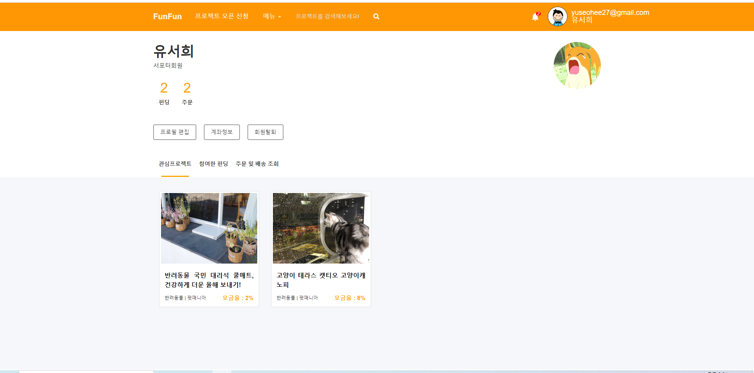
[ 화면구현 ] 관심프로젝트 – 마이페이지 - 사용자

Slide 3


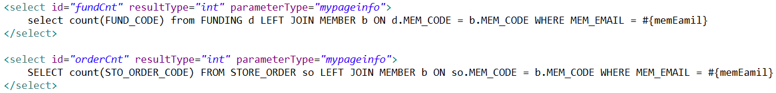
[ 화면구현 ] 관심프로젝트 – 마이페이지 - 사용자
1. Maker 테이블에 등록된 회원 : 메이커 회원, Maker 테이블에 등록되지 않은 회원 : 서포터 회원으로 표시
mypageMapper.xml
2. 펀딩에 참여한 횟수 , 주문한 횟수 표시
mypageMapper.xml

Slide 4
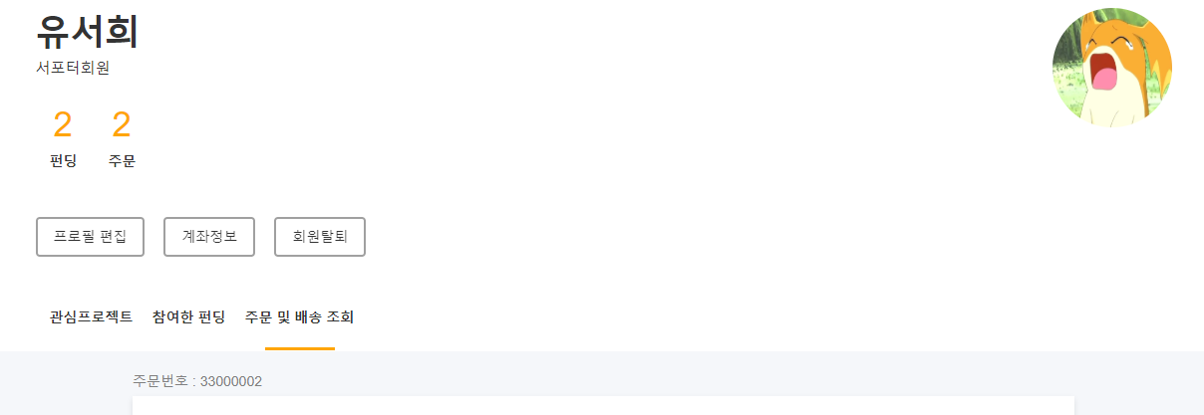
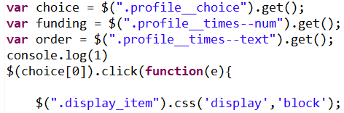
[ 화면구현 ] 관심프로젝트 – 마이페이지 - 사용자
- 카테고리, 펀딩 및 주문 횟수 클릭 시 해당 정보 표시
sh_user_w_myPage.jsp

Slide 5
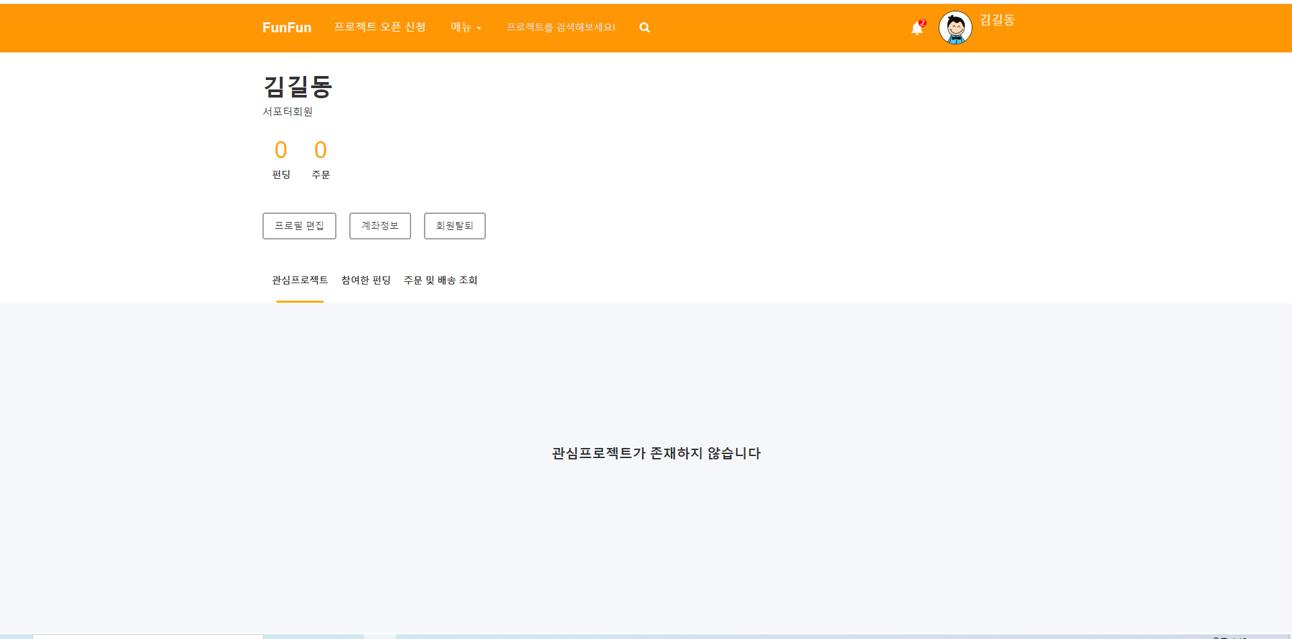
[ 화면구현 ] 관심프로젝트 – 마이페이지 - 사용자
- 관심프로젝트, 참여한 펀딩, 주문 및 배송 조회 내역이 없을 때

Slide 6
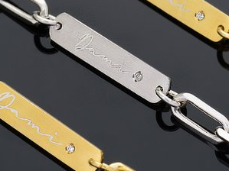
[ 화면설계 ] 관심프로젝트 – 마이페이지 - 사용자
화면코드
sh_user_w_myPage
홍길동
2
서포터회원
2
3
# | 기능
1 | 펀딩/주문 횟수 - 최초 가입이래 총 횟수 표시
2 | 프로필 이미지 - 클릭시 확대 이미지 표시
3 | 프로필 편집 (버튼) - 개인정보 수정 화면으로 이동
4 | 내역조회 (탭) - 내역이 있을 때는 이미지, 프로젝트 제목 등의 정보 표시
1
펀딩
주문
3
프로필편집
회원탈퇴
계좌정보
관심프로젝트
참여한 펀딩
주문 및 배송조회
4
5만원대로 만나는 천연다이아몬드 팔찌
5만원대로 만나는 천연다이아몬드 팔찌
5만원대로 만나는 천연다이아몬드 팔찌
이젠
이젠
이젠
패션 잡화
모금률 : 80%
패션 잡화
모금률 : 80%
패션 잡화
모금률 : 80%

Slide 7
[ 화면구현 ] 관심프로젝트 – 마이페이지 - 사용자

Slide 8
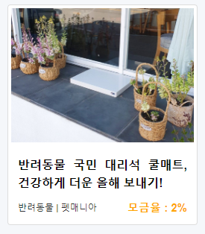
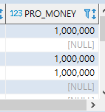
[ 화면구현 ] 관심프로젝트 – 마이페이지 - 사용자
- 펀딩 현재 모금율 표시
mypageMapper.xml
현재 모금액 컬럼 추가 후
현재모금액/목표모금액 X 100을 반올림하여 표시

Slide 9

[ 화면설계 ] 참여한 펀딩 – 마이페이지 - 사용자
화면코드
sh_user_w_myPage
홍길동
서포터회원
2
3
# | 기능
1 | 상태 - 펀딩완료/펀딩중/펀딩실패
2 | 펀딩정보 펀딩 금액, 상품옵션, 배송예정 배송상태, 주소지 정보
3 | 주소정보 변경하기 - 프로필 편집 페이지로 이동
펀딩
주문
프로필편집
회원탈퇴
계좌정보
관심프로젝트
참여한 펀딩
주문 및 배송조회
1
리워드
참여일 : 2020.05.21
펀딩 중
[카테고리] 클래식 안경
by 이젠
2
펀딩금액 10만원
상품 옵션 블랙
배송 예정일 2020.05.21
배송 상태 배송준비중
주소지 정보 서울 종로구 이젠컴퓨터아카데미
3
주소 정보 변경하기

Slide 10
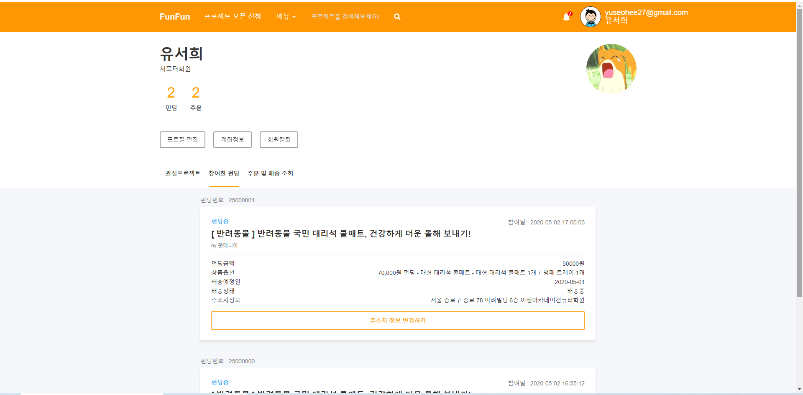
[ 화면구현 ] 관심프로젝트 – 마이페이지 - 사용자

Slide 11
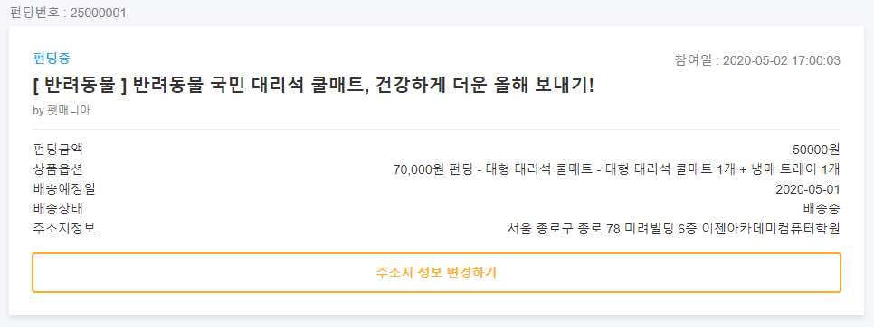
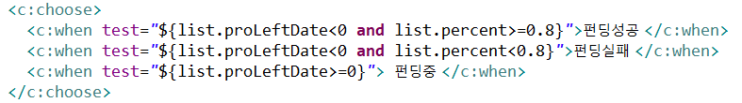
[ 화면구현 ] 관심프로젝트 – 마이페이지 - 사용자
- 남은 펀딩 기간 및 펀딩율에 따라 펀딩성공 / 펀딩실패 / 펀딩중 구분
sh_user_w_myPage.jsp

Slide 12
[ 화면구현 ] 관심프로젝트 – 마이페이지 - 사용자
- 날짜를 형태 변경하여 표시
sh_user_w_myPage.jsp

Slide 13
[ 화면설계 ] 주문 및 배송 조회 – 마이페이지 - 사용자
화면코드
sh_user_w_myPage
홍길동
서포터회원
2
3
# | 기능
1 | 주문정보 - 마우스르 올려 놓았을때 주문번호, 주문일, 상품명, 결제금액, 배송예정일, 상태
펀딩
주문
프로필편집
회원탈퇴
계좌정보
주문번호 : 000001
주문일 : 2020.04.02
결제 금액 : 50,000원
상태 : 배송중
관심프로젝트
참여한 펀딩
주문 및 배송조회
1
5만원대로 만나는 천연다이아몬드 팔찌
5만원대로 만나는 천연다이아몬드 팔찌
이젠
이젠
패션 잡화
5월 10일 배송예정
패션 잡화
모금률 : 80%

Slide 14
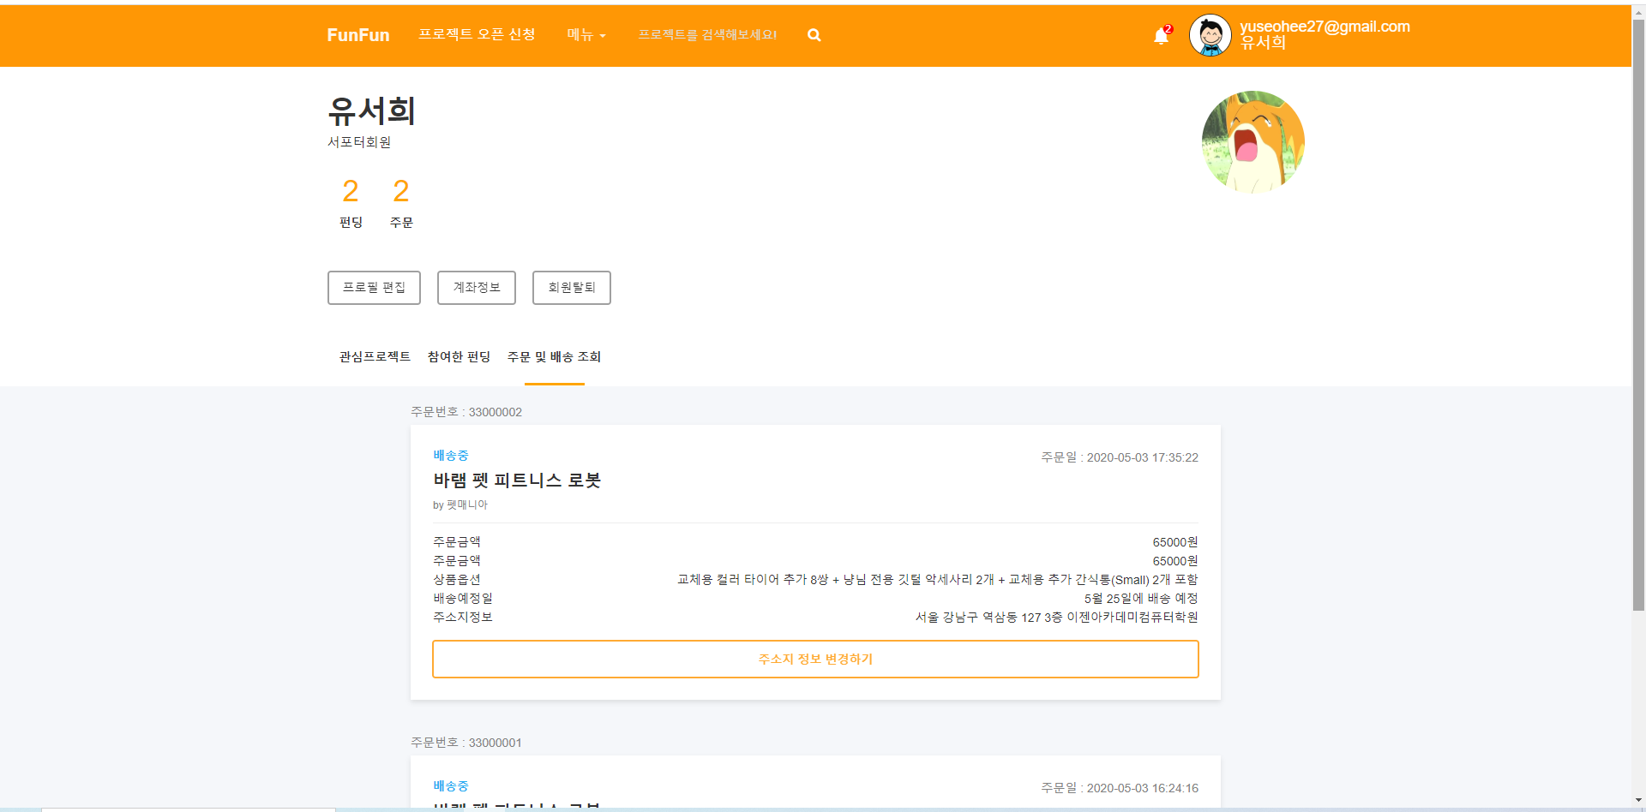
[ 화면구현 ] 관심프로젝트 – 마이페이지 - 사용자

Slide 15

[ 화면설계 ] 관심프로젝트 – 마이페이지 - 사용자
화면코드
sh_user_m_myPage
홍길동
2
서포터회원
2
3
# | 기능
1 | 펀딩/주문 횟수 - 최초 가입이래 총 횟수 표시
2 | 프로필 이미지 - 클릭시 수정 가능
3 | 프로필 편집 (버튼) - 개인정보 수정 화면으로 이동
4 | 내역조회 (탭) - 내역이 없을 때는 빈 화면 으로 표시
1
주문
펀딩
3
프로필편집
회원탈퇴
계좌정보
관심프로젝트
참여한 펀딩
주문 및 배송조회
4
5만원대로 만나는 천연다이아몬드 팔찌
이젠
패션 잡화
모금률 : 80%

Slide 16

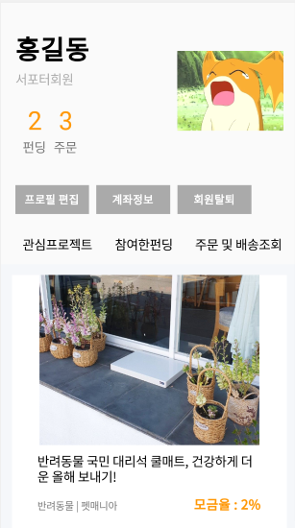
[ 화면구현 ] 관심프로젝트 – 마이페이지 - 사용자

